Slide 1



&
안랩애즈 & 최고관리자 소재 RTB 기획
Document Version 0.1
CREATED BY 매체제휴사업부 SSP팀 김민정 – 26, May 2021

Slide 2
History
버전 | 일자 | 주요 내역 | 작성자 | 비고
V0.1 | 2021-05-26 | 초안 작성 | 김민정
V0.2 | 2021-05-28 | 최고관리자 (안랩관리자 계정) – 소재 검수 화면 | 김민정
V0.3 | 2021-06-01 | 소재 이미지 미리보기, 캠페인에 소재 사이즈별 노출비율 화면 (p. 8 ~ 10) 캠페인에 소재 연결 방식 수정 (p. 6, 10) | 김민정
V0.4 | 2021-06-02 | 소재 검수 상태값 ‘반려’ 삭제 | 김민정
V0.5 | 2021-06-03 | 소재 검수 상태값 (대기, 승인) -> (대기, 승인, 반려) | 김민정

Slide 3
광고 > 캠페인, 소재 등록 및 관리
Flow
기존
광고
캠페인 상세 관리
광고 목록
캠페인 리스트
캠페인 등록
광고 등록
이미지 등록
변경
광고
1
캠페인 상세 관리
캠페인 관리
캠페인 리스트
N
캠페인 등록
소재 연결
N
소재 상세 관리
N
N
소재 관리
소재 리스트
N
No. | Description
광고 등록 메뉴 삭제 : 등록 메뉴를 관리 메뉴 통해서 접근할 수 있도록 수정
1 | 명칭 변경: 광고 목록 > 캠페인 관리
신규: 소재 등록 및 관리 화면
소재 등록

Slide 4
계정별 메뉴 구조
안랩애즈
인라이플
안랩 관리자
안랩 하우스
관리자
직광고주
개요
개요
개요
개요
광고
광고
광고
광고
광고 목록 -> 캠페인 관리
광고 목록 -> 캠페인 관리
광고 목록 -> 캠페인 관리
광고 목록 -> 캠페인 관리
소재 관리
소재 관리
소재 관리
N
N
소재 관리
N
N
통계
통계
통계
통계
일자별통계
일자별통계
일자별통계
일자별통계
시간대별통계
시간대별통계
시간대별통계
시간대별통계
지면별통계
지면별통계
지면별통계
지면별통계
캠페인별통계
캠페인별통계
캠페인별통계
캠페인별통계
결제
결제
결제
결제목록
결제목록
금액 항목 없음
결제목록
결제하기
결제하기
결제하기
인라이플
rekim
mjkim1
wsoh
hgbae
안랩 관리자
ahnlabad
안랩 하우스 관리자
ahnlabhouse
직광고주
testttt

Slide 5

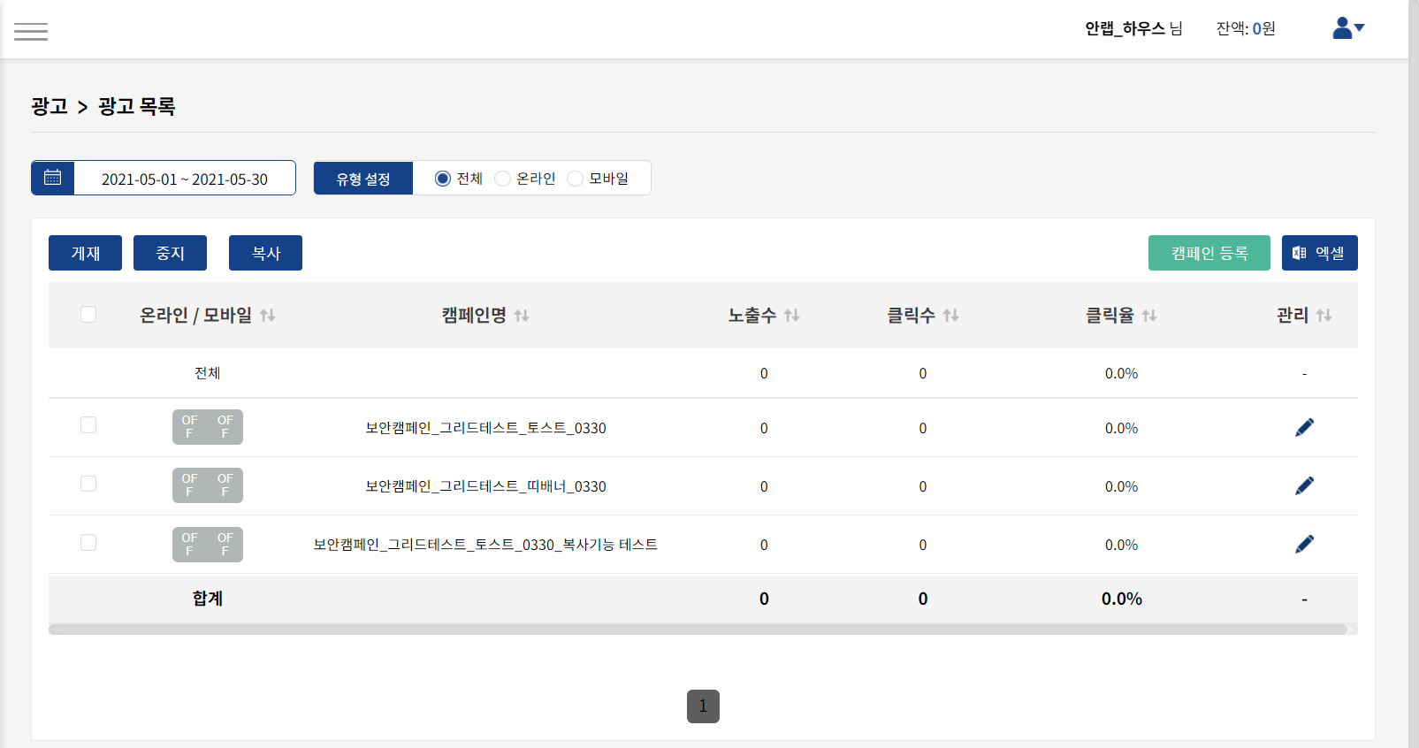



광고 > 캠페인 관리 (구 명칭: 광고 목록)
No. | Description
1 | 정렬기능 삭제
2
3
4
캠페인 관리
캠페인 관리
소재 관리
#1
1
#2
Link
#1 | 캠페인 등록 화면 (p. 6)
#2 | 해당 캠페인의 소재별 노출 비율 팝업 (p. 11)
#3
#4
#5

Slide 6
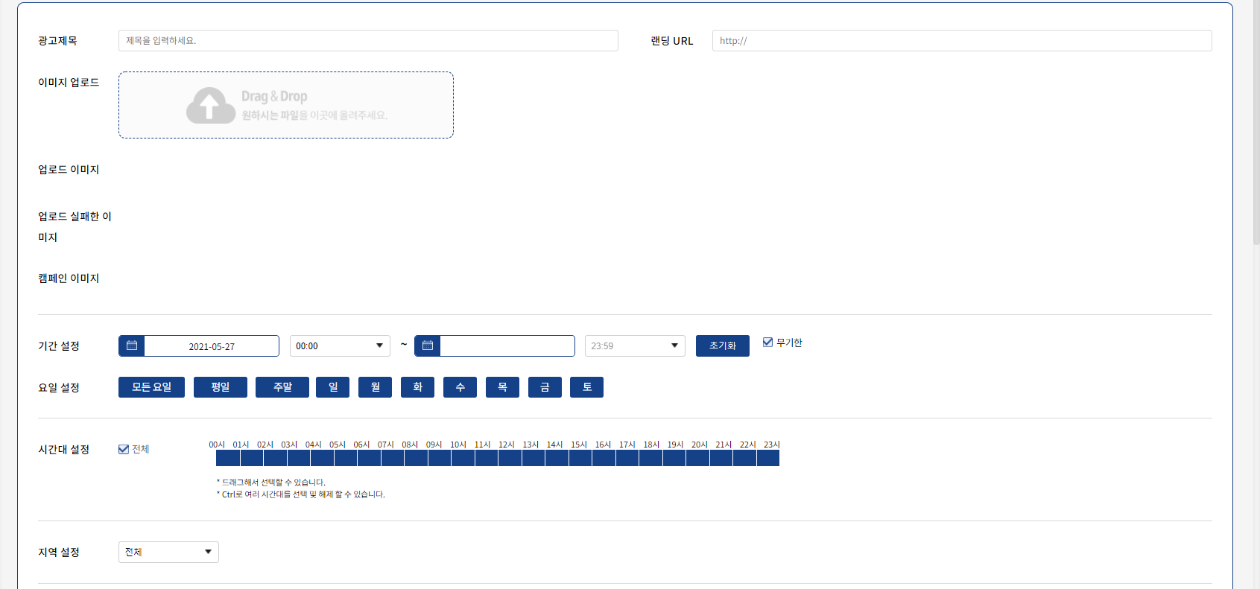

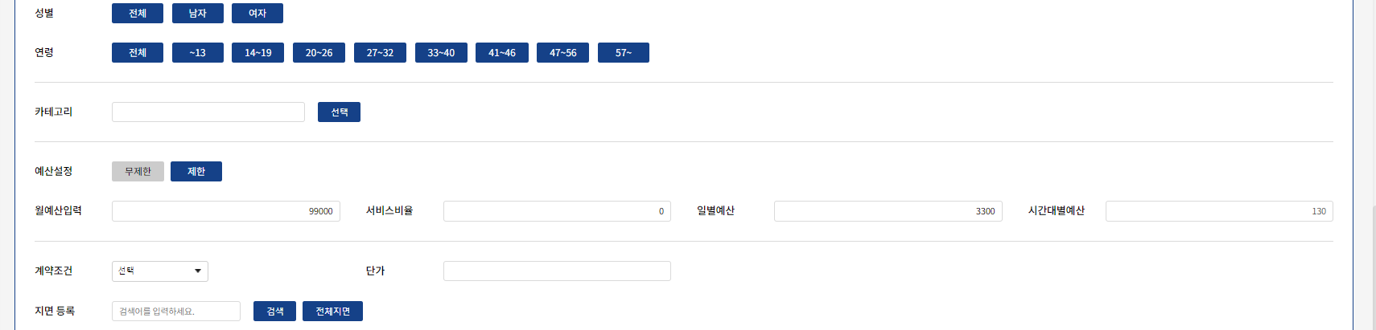
06/01 수정
광고 > 캠페인 관리 > 캠페인 등록
No. | Description
0 | 명칭 변경 ㄴ 광고제목 -> 캠페인명
1 | 해당 항목 삭제 요청
2 | 소재 사이즈 select box ㄴ 디폴트 텍스트: “소재 사이즈 선택＂ ㄴ 선택 항목: 300*250, 970*90
3 | 이미지 선택 ㄴ 디폴트 버튼 색상:
4
캠페인 등록
0
삭제 요청
캠페인 관리
소재 관리
1
2
3
소재 연결
소재 사이즈 선택
이미지 선택
삭제 요청
300*250
970*90
Link
#1
#2
#3
#4
#5

Slide 7


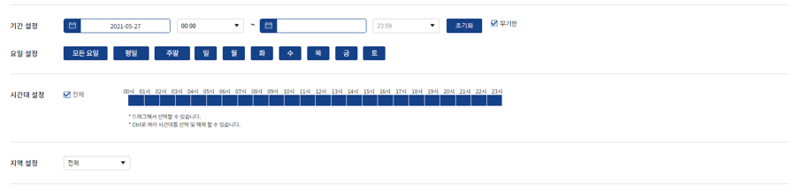
06/01 수정
광고 > 캠페인 관리 > 캠페인 등록
No. | Description
1
2
3
4
캠페인 등록
캠페인 관리
소재 관리
캠페인명
#1
소재 연결
300*250
이미지 선택
삭제 요청
Link
#1 | 사이즈 선택후, 이미지 선택 버튼 클릭 ㄴ 버튼 클릭시 선택한 소재 사이즈의 소재 이미지 리스트 팝업 (p 8 )
#2
#3
#4
#5

Slide 8



06/01 수정
광고 > 캠페인 관리 > 캠페인 등록 > 소재 연결(팝업)
1
No. | Description
1 | 선택한 사이즈
2 | 소재 연결 ㄴ 노출되는 소재 이미지는 안랩에게 이미지 승인 검수받은 소재만 노출 ㄴ이미지 선택시 이미지 색상 변경되며 소재 선택됨 ㄴ 선택한 이미지 재클릭하면 이미지 색상 사라지며 소재 선택 해제됨 ㄴ N개 이미지 선택 가능
3 | 취소 ㄴ 이전 페이지로 이동 저장 ㄴ 이미지 선택 후 저장 클릭시 소재 연결되며 이전 화면으로 이동
4 | 이미지 선택여부 선택박스 ㄴ 이미지 선택 여부에 따라 필터하여 이미지 확인 가능 ㄴ 디폴트 : 전체 ㄴ 선택 항목: 전체, 선택, 미선택 ㄴ “선택”을 선택한 경우, 선택한 이미지만 노출
5 | 확대 아이콘 클릭 ㄴ 이미지 미리보기 화면 (p. 9)
1
[300*250] 사이즈 소재 이미지
4
이미지 선택 여부
캠페인 관리
소재 관리
전체
선택
미선택
이미지 선택
소재명1 소재명2 소재명3 소재명4 소재명5
2
5
소재명6 소재명7 소재명8 소재명9 소재명10
소재명11 소재명12 소재명13 소재명14 소재명15
3
취소
저장

Slide 9
06/01 수정
광고 > 캠페인 관리 > 캠페인 등록 > 소재 연결 > 미리보기 (팝업)
1
No. | Description
1 | 해당 클릭한 소재 이미지 미리보기 팝업 노출
2
3
4
5
[300*250] 사이즈 소재 이미지
캠페인 관리
소재 관리
소재 연결
300*250
이미지 선택
-
+
삭제 요청
소재명1 소재명2 소재명3 소재명4 소재명5
2
5
소재명6 소재명7 소재명8 소재명9 소재명10
소재명11 소재명12 소재명13 소재명14 소재명15
취소
저장

Slide 10

06/01 추가
광고 > 캠페인 관리 > 캠페인 등록 (구 명칭: 광고 등록)
No. | Description
1 | 선택한 이미지가 작은 썸네일 형태로 노출 ㄴ 사이즈별 각 한줄에 이미지 노출 ㄴ 만약, 한줄을 넘어갈 경우, 생략처리
2
3
4
캠페인 등록
캠페인 관리
소재 관리
캠페인명
소재 연결
300*250
이미지 선택
#1
1
삭제 요청
300x250
수정
소재1 소재7 소재14 소재99 소재99 소재99 소재99 소재99 소재99 소재99 소재99 소재99 소재99
970x90
수정
Link
#1 | 수정 버튼 클릭시 선택한 사이즈의 소재 이미지 팝업 (p 8)
#2
#3
#4
#5

Slide 11
06/03 수정
06/02 수정
06/01 수정
광고 > 캠페인 관리 > 해당 캠페인의 소재별 노출 비율 (팝업)
No. | Description
0 | 해당 캠페인명
1 | 사이즈 선택 탭 ㄴ 해당 캠페인에 연결된 사이즈별 노출비율 확인
3 | 데이터 표 ㄴ 수 ~ 화요일 까지의 소재별 데이터 ㄴ 최대 7개 소재만 송출되어, 송출된 소재 7개 데이터만 노출 ㄴ CTR 내림차순으로 정렬 ㄴ 노출비율: 소재별 노출비율을 백단에서 자동으로 계산될 예정 (해당 소재 ctr/소재별 ctr 총합* 100%)
4 | 총합 ㄴ CTR: 소재별 ctr 평균값 ㄴ 노출비율: 소재별 총합 (100%) ㄴ 노출비율 소수점 단위로 송출시킬수 있는지 확인 필요
5 | 신규 항목 추가 검수상태 : 해당 소재의 상태값 반려일 : 검수상태가 반려인 경우 반려된 일자
6 | 문구 변경됨
7 | 소재가 반려되어도 노출비율을 0%로 나타낼수는 없음 (노출비율 설정의 배치는 한번만 돌기때문에 노출비율은 수요일에 선정된 노출비율 그대로이지만 송출시에는 0% 노출)
0
캠페인A 연결된 소재별 노출비율
6
* 매주 수요일에 노출비율이 선정됩니다.
* 중간에 소재가 반려될 경우, 반려된 소재 노출비율은 0%가 되고 나머지 소재 N개에 반려된 소재 비율의 + N%으로 변경됩니다.
1
[300X250] [970x90]
3
2021-05-12 (수) ~ 2021-05-18 (화) | 소재명 | 검수 상태 | 반려일 | CTR | 노출비율
 | 소재1 | 승인 | - | 0.38% | 23.46%
 | 소재3 | 승인 | - | 0.37% | 22.84%
 | 소재4 | 승인 | - | 0.31% | 15.43%
 | 소재5 | 승인 | - | 0.25% | 19.14%
 | 소재6 | 반려 | - | 0.20% | 12.35%
 | 소재99 | 승인 | - | 0.11% | 6.79%
 | 총합 |  |  | 0.27% | 100%
4
2021-05-05 (수) ~ 2021-05-11 (화) | 소재명 | 검수상태 | 반려일 | CTR | 노출비율
 | 소재1 | 승인 | - | 0.38% | 40%
 | 소재3 | 승인 | - | 0.37% | 38.90%
 | 소재4 | 승인 | - | 0.20% | 21.10%
 | 총합 |  |  | 0.30% | 100%
5
2021-04-28 (수) ~ 2021-05-06 (화) | 소재명 | 검수 상태 | 반려일 | CTR | 노출비율
 | 소재1 | 승인 | - | 0.38% | 31.66%
 | 소재3 | 승인 | - | 0.37% | 30.83%
 | 소재7 | 반려 | 2021-05-04 | 0.25% | 20.83%
 | 소재4 | 승인 | - | 0.20% | 16.66%
 | 총합 |  |  | 0.30% | 100%
Link
7
#1
#2
#3
#4
#5

Slide 12


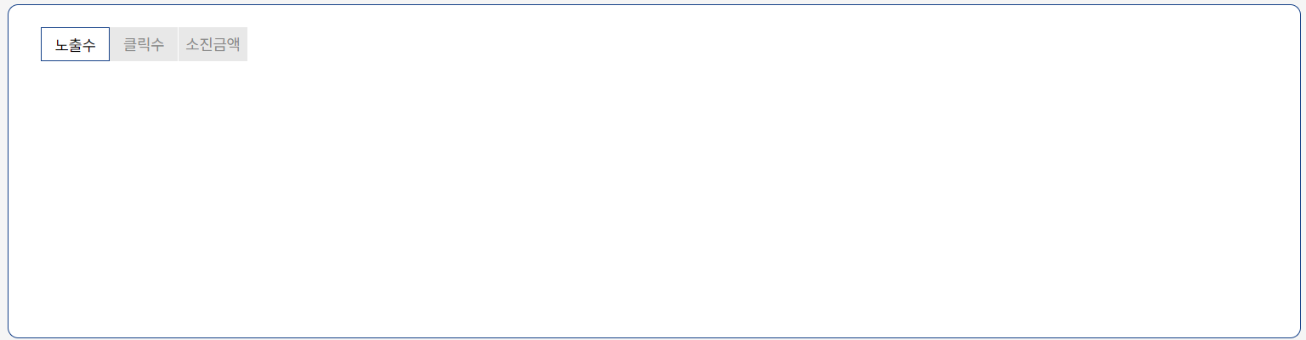





광고 > 소재 관리 (신규 페이지 – 인라이플 관리자 계정)
06/03 수정
06/02 수정
No. | Description
최고관리자 소재 검수 화면에서 처리한 소재별 상태값 반영
0 | 소재 개수 표기 (width : 100%) ㄴ 모든 직광고주 계정에서 등록한 모든 소재 ㄴ 전체: 승인+대기+반려 소재 수 ㄴ 승인: 승인된 소재수 ㄴ 대기: 대기중인 소재수 ㄴ 반려: 반려된 소재수
1 | 소재별 그래프 ㄴ 디폴트 값: 클릭률 ㄴ 값 항목: 클릭률, 노출수, 클릭수 ㄴ 그래프 마우스 오버시, 해당 소재명과 데이터값 노출
2 | 소재 사이즈 선택박스 ㄴ 디폴트: 전체 ㄴ 항목: 전체, 300X250, 970X90 상태 선택박스 ㄴ 디폴트: 전체 ㄴ 항목: 전체, 대기, 승인, 반려
3 | 검색 기능 ㄴ 검색 항목: 광고주명, 광고주ID, 소재명
4 | 데이터 표 항목 ㄴ 검수상태: 신규 등록한 소재 상태는 대기이고, 최고관리자 소재 검수 화면에서 처리된 값 반영 ㄴ 미리보기: 마우스 오버시 실제 이미지 사이즈로 등록한 이미지 확인 가능 ㄴ 클릭률 = 클릭수/노출수*100 (%), 소수 둘째자리에서 반올림 ㄴ 연결 캠페인: 해당 소재가 연결된 캠페인 수 ㄴ 최종 업데이트: 최고관리자에서 처리한 일자
5 | 해당 소재의 값이 없을 경우 “–” 표기
광고 > 소재 관리
0
전체 12
승인 6
대기 4
반려 2
캠페인 관리
소재 관리
1
클릭률 노출수 클릭수
90
75
60
45
30
15
소재D 클릭율 : 3.87%
0
소재 A
소재 B
소재 C
소재 D
소재 E
소재FA
소재GA
소재HA
소재 I
소재J
소재 K
소재 L
소재 M
소재 N
소재 O
소재 P
소재 Q
소재 R
#1
2
3
소재 사이즈
상태
광고주명(ID), 소재명 입력
검색
소재 등록
4
검수 상태 | 광고주명(ID) | 소재명 | 미리보기 | 노출수 | 클릭수 | 클릭률 | 연결 캠페인 | 최종 업데이트 | 관리
승인 | 광고주A(AA) | 소재A |  | 100 | 5 | 5.0% | 3
반려 | 광고주B(BB) | 소재B |  | 100 | 5 | 5.0% | 2
대기 | 광고주A(AA) | 소재F |  | - | - | - | - | -
대기 | 광고주A(AA) | 소재Z |  | - | - | - | - | -
#2
#3
5
Link
#1 | 소재 등록 화면 (p. 14)
#2 | 연결된 캠페인 리스트 팝업 (p. 15)
#3 | 해당 소재 등록했을때 등록 화면 (p. 14)

Slide 13
광고 > 소재 관리 (신규 페이지 – 직광고주 계정)
06/03 수정
06/02 수정
No. | Description
최고관리자 소재 검수 화면에서 처리한 소재별 상태값 반영
0 | 소재 개수 표기 (width : 100%) ㄴ 해당 직광고주 계정에 등록된 소재만 해당 ㄴ 전체: 승인+대기+반려 소재 수 ㄴ 승인: 승인된 소재수 ㄴ 대기: 대기중인 소재수 ㄴ 반려: 반려된 소재수
1 | 소재별 그래프 ㄴ 디폴트 값: 클릭률 ㄴ 값 항목: 클릭률, 노출수, 클릭수 ㄴ 그래프 마우스 오버시, 해당 소재명과 데이터값 노출
2 | 소재 사이즈 선택박스 ㄴ 디폴트: 전체 ㄴ 항목: 전체, 300X250, 970X90 상태 선택박스 ㄴ 디폴트: 전체 ㄴ 항목: 전체, 대기, 승인, 반려
3 | 검색 기능 ㄴ 검색 항목: 소재명
4 | 데이터 표 항목 ㄴ 검수상태: 신규 등록한 소재 상태는 대기이고, 최고관리자 소재 검수 화면에서 처리된 값 반영 ㄴ 미리보기: 마우스 오버시 실제 이미지 사이즈로 등록한 이미지 확인 가능 ㄴ 클릭률 = 클릭수/노출수*100 (%), 소수 둘째자리에서 반올림 ㄴ 연결 캠페인: 해당 소재가 연결된 캠페인 수 ㄴ 최종 업데이트: 최고관리자에서 처리한 일자
5 | 해당 소재의 값이 없을 경우 “–” 표기
광고 > 소재 관리
0
전체 12
승인 6
대기 4
반려 2
캠페인 관리
소재 관리
1
클릭률 노출수 클릭수
90
75
60
45
30
15
소재D 클릭율 : 3.87%
0
소재 A
소재 B
소재 C
소재 D
소재 E
소재FA
소재GA
소재HA
소재 I
소재J
소재 K
소재 L
소재 M
소재 N
소재 O
소재 P
소재 Q
소재 R
2
3
#1
소재 사이즈
상태
소재명을 입력하세요.
검색
소재 등록
4
검수 상태 | 소재명 | 미리보기 | 노출수 | 클릭수 | 클릭률 | 연결 캠페인 | 최종 업데이트 | 관리
승인 | 소재A |  | 100 | 5 | 5.0% | 3
반려 | 소재B |  | 100 | 5 | 5.0% | 2
대기 | 소재F |  | - | - | - | - | -
대기 | 소재Z |  | - | - | - | - | -
#2
#3
5
Link
#1 | 소재 등록 화면 (p. 14)
#2 | 연결된 캠페인 리스트 팝업 (p. 15)
#3 | 해당 소재 등록했을때 등록 화면 (p. 14)

Slide 14
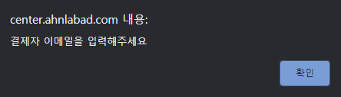

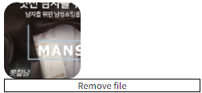



06/02 수정
광고 > 소재 관리 > 소재 등록 (신규 페이지)
No. | Description
1 | 이미지 업로드 ㄴ한 개의 이미지만 업로드 가능 ㄴ이미 업로드한 이미지가 있음에도 해당 영역 클릭시 알림창 노출 ㄴ 등록 가능한 사이즈: 300*250, 970*90
2
3 | 기간 설정 삭제 - 없음
광고 > 소재 등록
캠페인 관리
소재 관리
소재명
소재명 입력
이미 등록한 이미지가 있습니다.
이미지 삭제 후, 등록해주세요.
1
이미지 등록 성공 및 실패시 화면 예시
2
업로드 성공
업로드 실패
3
업로드 성공
업로드 실패
취소
저장
Link
#1
#2
#3
#4
#5

Slide 15
06/02 수정
06/01 수정
광고 > 소재 관리 > 연결 캠페인 (팝업 – 신규 페이지)
No. | Description
해당 소재로 노출된 캠페인별 데이터
0 | 형식: “광고주명 – 소재명”
1 | 기간 설정 ㄴ 디폴트: 당월 1일 ~ 당일
2 | 검색기능 ㄴ 검색 항목: 캠페인명
3 | 데이터 항목 ㄴ 모든 항목에 정렬기능 추가 ㄴ 디폴트: ctr 내림차순 정렬 ㄴ 캠페인명, 타겟팅: 해당 소재가 어떤 캠페인과 타겟팅에 연결되어 있는지 확인 ㄴ 연결일, 해제일: 해당 캠페인에 해당 소재가 연결 및 해제된 일자 > 해제 후, 재 연결을 했을 경우에는 연결일과 상태값만 업데이트 > 해제일은 해제한 일자 그대로 노출 ㄴ 상태: 해당 캠페인에 해당 소재가 연결되어 있는 여부 ㄴ ctr: 해당 캠페인에 해당 소재의 ctr
4 | 삭제
5
0
광고주A - 소재A 연결된 캠페인 리스트
1
2
캠페인명을 입력하세요.
검색
3
4
#1
캠페인명 | 타겟팅 | 연결일 | 해제일 | 상태 | CTR
70% 할인 | 베이스 | 2021-05-20 | - | 연결 | 0.38%
70% 할인 | 베이스 | 2021-04-15 | - | 연결 | 0.22%
여름 특가 이벤트 | 오디언스 | 2021-05-20 | 2021-05-31 | 연결 해제 | 0.21%
30% 할인 | 베이스 | 2021-05-26 | - | 연결 | 0.11%
시즌 한정 이벤트 | 오디언스 | 2021-04-21 | - | 연결 | 0.15%
30% 할인 | 베이스 | 2021-05-26 | - | 연결 | 0.15%
시즌 한정 이벤트 | 오디언스 | 2021-04-21 | - | 연결 | 0.15%
30% 할인 | 베이스 | 2021-05-26 | - | 연결 | 0.15%
시즌 한정 이벤트 | 오디언스 | 2021-04-21 | - | 연결 | 0.15%
Link
#1 | 해당 캠페인의 소재별 노출비율 팝업 (p. 11)
#2
#3

Slide 16
소재 검수
06/03 수정
06/02 수정
Flow
광고
캠페인 상세 관리
캠페인 관리
캠페인 리스트
캠페인 등록
소재 연결
직광고주 계정
소재 상세 관리
소재 관리
소재 리스트
소재 등록
상태 값 ‘대기’
인라이플 관리자 계정
안랩 관리자 계정
소재 검수
상태 값 ‘승인’
이미지
승인 여부
Y
N
상태 값 ‘반려’
반려 사유 입력

Slide 17
계정별 메뉴 구조
최고관리자 - https://ahnlabad.com/admin/login.php
인라이플
안랩 관리자
안랩 하우스
관리자
사용자관리
일자별통계
하우스광고통계
일자별통계
캠페인통계
캠페인통계
지면통계
지면통계
네트워크광고통계
네트워크광고통계
소재 검수
N
하우스광고통계
소재 검수
N
설정
권한관리
인라이플
rekim
mjkim1
wsoh
hgbae
안랩 관리자
ahnlabad
안랩 하우스 관리자
ahnlabhouse

Slide 18





홈 > 소재 검수 (신규 페이지)
06/03 수정
06/02 수정
1
No. | Description
1 | 신규 페이지 ㄴ 명칭: 소재검수 ㄴ 아이콘: 소재검수 아이콘.png
2 | 소재 개수 표기 (width : 100%) ㄴ 전체: 승인+대기+반려 소재 수 ㄴ 승인: 승인된 소재수 ㄴ 대기: 대기중인 소재수 ㄴ 반려: 반려된 소재수
3 | 기간 설정 ㄴ 디폴트: 당월 1일 ~ 당일
4 | 소재 사이즈 선택박스 ㄴ 디폴트: 전체 ㄴ 항목: 전체, 300X250, 970X90 상태 선택박스 ㄴ 디폴트: 전체 ㄴ 항목: 전체, 대기, 승인, 반려
5 | 표 항목값 ㄴ 광고주명(ID), 소재명, 소재 사이즈, 기간, 상태: 안랩애즈에서 각 직광고주 계정에서 소재 이미지 등록시, 상태값 “대기“로 해당 페이지에 반영
6 | 소재 랜딩 url ㄴ 안랩애즈에서 해당 소재 등록시 입력한 url
7 | 승인 / 반려 ㄴ 승인 또는 반려 버튼 클릭시 알림창 노출 ㄴ 알림창 확인 버튼 클릭시 해당 버튼 색상 변경되며 안랩애즈의 소재관리 페이지에도 값 반영됨 ㄴ 이미 승인처리 한것을 다시 반려처리하고 싶을경우, 승인버튼 재클릭 (반려도 동일함)
8 | 메모: 텍스트 입력 후, 저장버튼 클릭하면 저장됨
2
소재 검수
소재 검수
전체 12
승인 6
대기 4
반려 2
3
4
소재 사이즈
상태
* 소재명을 클릭하여 소재 이미지를 확인하세요.
5
광고주명(ID) | 소재명 | 소재 사이즈 | 기간 | 상태 | 승인 / 반려 | 메모 | 히스토리
광고주A(AAA) | 소재A | 300x250 | 2021-05-01 ~ 2021-05-31 | 대기
 |  | https://kr.burberry.com/l/sale-login/?istCompanyId=3de8510c-ef25-4fc0-84fd-230462aae87d&istFeedId=67c9ca4f-56ad-4a7a-9ae5-cb214e3a488a&istItemId=iiiattqqq&istBid=tztx&pla=true&redirect=/straight-fit-washed-jeans-p80231761
광고주B(BBB) | 소재B | 300x250 | 2021-05-01 ~ 무기한 | 승인
 |  | https://kr.burberry.com/l/sale-login/?istCompanyId=3de8510c-ef25-4fc0-84fd-230462aae87d&istFeedId=67c9ca4f-56ad-4a7a-9ae5-cb214e3a488a&istItemId=iiiattqqq&istBid=tztx&pla=true&redirect=/straight-fit-washed-jeans-p80231761
광고주C(CCC) | 소재C | 970x90 | 2021-05-01 ~ 무기한 | 반려
 |  | https://kr.burberry.com/l/sale-login/?istCompanyId=3de8510c-ef25-4fc0-84fd-230462aae87d&istFeedId=67c9ca4f-56ad-4a7a-9ae5-cb214e3a488a&istItemId=iiiattqqq&istBid=tztx&pla=true&redirect=/straight-fit-washed-jeans-p80231761
#1
반려
승인
6
7
8
#2
승인
반려
6월에 일시 홀딩 요청
승인
반려
승인 처리 하시겠습니까?
이미지 선정적임
반려 처리 하시겠습니까?
반려로 변경하시겠습니까?
승인으로 변경하시겠습니까?
Link
#1 | 해당 소재 이미지 미리보기 팝업 (p. 19)
#2 | 해당 소재 히스토리 화면으로 이동 (p. 20)

Slide 19

홈 > 소재 검수 > 소재 이미지 미리보기
No. | Description
1 | 클릭한 해당 광고주명(ID), 소재명 반영
2 | 확인 버튼 ㄴ 이전 화면으로 이동
3
4
1
광고주A(AAA) – 소재A 이미지
대기 4
전체 12
승인 6
반려 2
소재 사이즈
상태
* 소재명을 클릭하여 소재 이미지를 확인하세요.
광고주명(ID) | 소재명 | 소재 사이즈 | 기간 | 상태 | 승인 / 반려 | 메모 | 관리
광고주A(AAA) | 소재A | 300x250 | 2021-05-01 ~ 2021-05-31 | 대기
 |  | https://kr.burberry.com/l/sale-login/?istCompanyId=3de8510c-ef25-4fc0-84fd-230462aae87d&istFeedId=67c9ca4f-56ad-4a7a-9ae5-cb214e3a488a&istItemId=iiiattqqq&istBid=tztx&pla=true&redirect=/straight-fit-washed-jeans-p80231761
광고주B(BBB) | 소재B | 300x250 | 2021-05-01 ~ 무기한 | 승인
 |  | https://kr.burberry.com/l/sale-login/?istCompanyId=3de8510c-ef25-4fc0-84fd-230462aae87d&istFeedId=67c9ca4f-56ad-4a7a-9ae5-cb214e3a488a&istItemId=iiiattqqq&istBid=tztx&pla=true&redirect=/straight-fit-washed-jeans-p80231761
광고주C(CCC) | 소재C | 970x90 | 2021-05-01 ~ 무기한 | 반려
 |  | https://kr.burberry.com/l/sale-login/?istCompanyId=3de8510c-ef25-4fc0-84fd-230462aae87d&istFeedId=67c9ca4f-56ad-4a7a-9ae5-cb214e3a488a&istItemId=iiiattqqq&istBid=tztx&pla=true&redirect=/straight-fit-washed-jeans-p80231761
승인
반려
승인
반려
6월에 일시 홀딩 요청
승인
반려
Link
#1
#2
#3
#4
#5
2
확인

Slide 20

홈 > 소재 검수 > 히스토리
06/03 추가
No. | Description
1 | 클릭한 해당 광고주명(ID), 소재명 반영
2 | 승인, 반려 버튼 클릭한 일자별 리스트 ㄴ 최신 일자가 첫번째 줄에 노출 ㄴ 형식: 연도-월-일 시간-분-초 ㄴ 네트워크광고통계 > 관리 페이지의 등록일 항목과 형식 동일함
3 | 앞 화면에서 메모 입력란이 작아서 생략된 메모 내용 노출 ㄴ 메모값 추가 입력 가능한 입력란
4 | 취소 버튼 ㄴ 이전 화면으로 이동 저장 버튼 ㄴ 입력한 메모값 저장되며 이전 화면으로 이동
1
광고주B(BBB) - 소재B 검수 히스토리
* 진행중인 소재를 중간에 반려해도 실시간으로 송출이 중단되지 않습니다. (송출 중단까지 최대 7일 소요)
승인 / 반려 히스토리
승인
2
반려
3
메모
6월에 일시 홀딩 요청
Link
#1
#2
#3
#4
#5

